Slide 1
Il “viaggio digitale” del paziente dopo la pandemia: una ricerca empirica
Luca Buccoliero, Department of Marketing, Bocconi University, Milan - Italy
Elena Bellio, Department of Management, Cà Foscari University, Venice - Italy
AiSDeT 3 novembre 2023- FIRENZE

Slide 2
Patients’ Journey…il viaggio del paziente
Non è un viaggio prevedibile nè lineare. Non sono definibili con precisione nè l’inizio nè la fine.
«La cartella clinica è scritta a mano; quando poi si cambia reparto, il medico ricevente impazzisce nella decifrazione della grafia del collega. Va a finire che l’anamnesi gliela riassume a voce il paziente. Ma non è che un aspetto di una medicina rimasta amanuense e pedonale, in piena età della cibernetica».
Gigi Ghirotti, Nel tunnel della malattia, La Stampa, Torino, 1994.

Slide 3
Sistemi di prenotazione.
E-prescription.
Teleconsulto/telemonitoraggio.
Chat.
Gamification,
realtà virtuale. app
Cognitive computing, precision medicine, intelligenza artificiale, tecnologie diagnostiche.
Consape-volezza
Sintomi iniziali
Ricerca di informa-zioni
Primo accesso
Cura
Rivaluta-zione
Consape-volezza e stile di vita
Diagnosi
Personal Health Smart Devices. Mobile.
Chatbot e digital touchpoint. Mobile
Personal Health Smart Devices
Fonti Web, Social Media
Electronic Medical Record e sistemi informativi ospedalieri
Fonti Web, Social Media
Personal Health Record
Blockchain, standard tecnologici per interoperabilità ed integrazione, riconoscimento biometrico

Slide 4
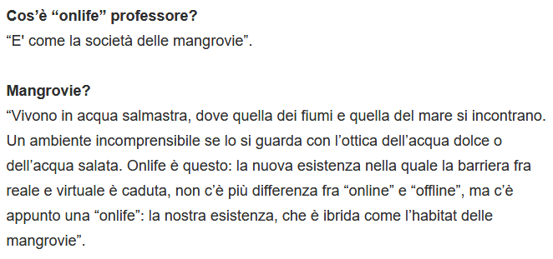
Un viaggio… «onlife»
Onlife:
Il venir meno della distinzione tra reale e virtuale
L’affievolirsi della distinzione tra uomini, macchine e natura
La transizione da uno stato di scarsità di informazioni e capacità elaborativa ad uno stato di sovrabbondanza
L’evoluzione dal primato degli oggetti standalone al primato di interazioni, processi e reti.

Slide 5
La ricerca
Aprile/Ottobre 2022:
Intervista strutturata ad un campione composto da 872 cittadini italiani tra 18 e 84 anni, con copertura dell’intero territorio nazionale ed avente caratteristiche di rappresentatività della popolazione residente rispetto ai principali criteri sociodemografici.
Mappatura dei comportamenti e delle aspettative digitali nelle relazioni con il servizio sanitario e comprensione dell’impatto della pandemia COVID 19 sull’utilizzo di mezzi digitali

Slide 6
I primi insight raccolti: un paziente…
Curioso
Impaziente
Esigente
Consapevole

Slide 7
Curioso
Ossessionato dalla ricerca di informazioni:
prevenzione (oncologica e stile di vita);
interpretazione sintomi.
Ha fiducia nelle informazioni cliniche che trova sul web.
Eppure accede raramente a risorse online su siti del SSN (valore medio 4,01/10)
Il valore più basso si registra nella fascia di età dei più giovani (tra i 18 e i 24 anni è pari a 2,72) e quello più alto (pari a 4,64) nella fascia di età tra i 35 e i 44 anni.

Slide 8
Curioso

Slide 9
Curioso
Tra le altre risorse online ritenute utili dal cittadino:
instaurare una relazione con associazioni di pazienti (entità istituzionali ben definite) su specifiche patologie di interesse - valore medio dell’utilità percepita: 7,17/10;
inserire e consultare i rating delle prestazioni e delle esperienze (“sul modello di Tripadvisor”) - valore medio dell’utilità percepita: 6,86/10;
diventare membri attivi di comunità “tematiche” di pazienti per la condivisione di informazioni e reciproco supporto - valore medio dell’utilità percepita: 6,18/10.

Slide 10
Impaziente
Il driver di valore più rilevante tra le aspettative dichiarate dal cittadino è rappresentato dall’apertura di un canale di interlocuzione costante con il medico, attraverso diverse forme di reperibilità di quest’ultimo.
Immediatezza, informalità e continuità dell’interlocuzione sembrano dunque essere le caratteristiche più rilevanti di tale auspicata relazione medico-paziente.

Slide 11
Impaziente

Slide 12
Esigente
Evoluzione dei «value driver» del paziente
Accezione sempre più estesa del bisogno di “salute”;
Aspettative crescenti (meno code, meno viaggi, meno disponibilità ad accettare la “discrezionalità” del professionista, meno tempo a disposizione);
Paziente sempre più consapevole dei diritti di controllo dei propri dati clinici;
Paziente sempre più “informato” e “connesso”

Slide 13
Esigente: servizi amministrativi e gestionali

Slide 14
Esigente

Slide 15
Esigente: telemedicina

Slide 16
Esigente: telemedicina

Slide 17
Consapevole
Per entrambi gli indicatori di preoccupazione, il livello manifestato dal genere femminile è più elevato di quello espresso dal genere maschile (6,17/10 e 5,93/10 sono i valori medi della media della preoccupazione femminile rispettivamente per gli accessi ospedalieri ed ambulatoriali, contro i rispettivi valori pari a 5,73/10 e 5,54/10 espressi dai rispondenti di genere maschile).

Slide 18
Consapevole
Altrettanto maturo e consapevole è il livello di preoccupazione espresso in tema di privacy e confidenzialità dei dati clinici personali in uno scenario di digitalizzazione, che nel campione è pari a 7,10/10. Si noti che tale preoccupazione appare lievemente più elevata nel genere femminile (7,15/10 contro 7,01/10 del genere maschile) e più elevata nel cluster di età compreso tra 55 e 64 anni (in cui il valore è pari a 7,33/10, mentre tutti gli altri cluster risultano allineati).
Il campione esprime un accordo medio (pari a 5,78/10) limitatamente all’autovalutazione di un miglioramento delle proprie capacità informatiche durante il periodo pandemico. Il cluster anagrafico in cui la percezione di miglioramento delle capacità digitali è più elevato è quello compreso tra i 45 e i 54 anni (valore pari a 6,08/10); il genere femminile esprime un’autopercezione di crescita digitale più elevata di quella maschile (6,01/10 contro 5,42/10); l’indicatore inoltre cresce proporzionalmente al titolo di studio (pazienti più istruiti manifestano una percezione di crescita digitale superiore a cluster con titolo di studio inferiore).

Slide 19
Consapevole

Slide 20
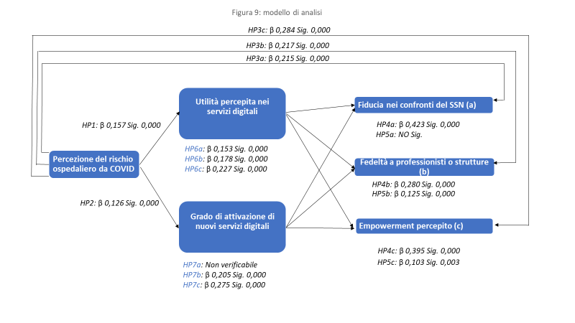
Un modello di analisi ed alcune evidenze

Slide 21
Alcune considerazioni conclusive
Inadeguatezza (almeno percepita) dei contenuti informativi esposti dal web del SSN;
Elevata maturità dei servizi digitali amministrativi gestionali, alte aspettative, elevata percezione di utilità;
Limitatissima diffusione di applicazioni di telemedicina in senso proprio e debole percezione di utilità;
Percezione del rischio ospedaliero consapevole e matura che determina accresciuto livello di fiducia, fedeltà ed empowerment;
Ruolo degli strumenti digitali ad ulteriore rinforzo di questa relazione virtuosa…
Un viaggio ancora lungo…alcune priorità da identificare ed affrontare

